Slide 1
Парциальная прогамма «Страна LEGO»
для детей старшего возраста возраста.
Составила программу:
воспитатель
Войтюк В.С
г. Бердск 2019 год

Slide 2
Цель, задачи программы
Цель: Создание благоприятных условий для развития у детей дошкольного возраста первоначальных навыков и умений по лего – конструированию, развитие конструктивного мышления средствами робототехники.
Задачи:
Формировать основы инженерного мышления, воспитывать творческую инициативу детей дошкольного возраста.
Создать развивающую образовательную среду, способствующую формированию основ конструктивного (инженерного) мышления и элементарного программирования у детей дошкольного возраста.
Повышать интерес родителей (законных представителей) к LEGO- конструированию через организацию активных форм работы с детьми дошкольного возраста.

Slide 3
Для обучения детей LEGO-конструированию использую разнообразные методы и приемы.
Методы | Приёмы
Наглядный | Рассматривание на занятиях готовых построек, демонстрация способов крепления, приемов подбора деталей по размеру, форме, цвету, способы удержания их в руке или на столе.
Информационно-рецептивный | Обследование LEGO деталей, которое предполагает подключение различных анализаторов (зрительных и тактильных) для знакомства с формой, определения пространственных соотношений между ними (на, под, слева, справа. Совместная деятельность педагога и ребёнка.
Репродуктивный | Воспроизводство знаний и способов деятельности (форма: собирание моделей и конструкций по образцу, беседа, упражнения по аналогу)
Практический | Использование детьми на практике полученных знаний и увиденных приемов работы.
Словесный | Краткое описание и объяснение действий, сопровождение и демонстрация образцов, разных вариантов моделей.
Проблемный | Постановка проблемы и поиск решения. Творческое использование готовых заданий (предметов), самостоятельное их преобразование.
Игровой | Использование сюжета игр для организации детской деятельности, персонажей для обыгрывания сюжета.
Частично-поисковый | Решение проблемных задач с помощью педагога.

Slide 4
Ожидаемый результат реализации программы:
Появится интерес к самостоятельному изготовлению построек, умение применять полученные знания при проектировании и сборке конструкций, познавательная активность, воображение, фантазия и творческая инициатива.
Сформируются конструкторские умения и навыки, умение анализировать предмет, выделять его характерные особенности, основные части, устанавливать связь между их назначением и строением.
Совершенствуются коммуникативные навыки детей при работе в паре, коллективе, распределении обязанностей.
Сформируются предпосылки учебной деятельности: умение и желание трудиться, выполнять задания в соответствии с инструкцией и поставленной целью, доводить начатое дело до конца, планировать будущую работу.

Slide 5
Дети будут иметь представления:
о деталях LEGO-конструктора и способах их соединений;
об устойчивости моделей в зависимости от ее формы и распределения веса;
о зависимости прочности конструкции от способа соединения ее отдельных элементов;
о связи между формой конструкции и ее функциями.

Slide 6
Дети будут иметь представления:
о деталях LEGO-конструктора и способах их соединений;
об устойчивости моделей в зависимости от ее формы и распределения веса;
о зависимости прочности конструкции от способа соединения ее отдельных элементов;
о связи между формой конструкции и ее функциями.

Slide 7
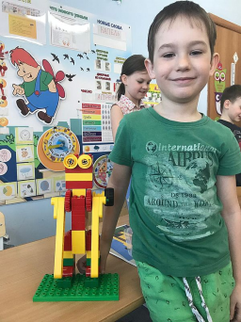
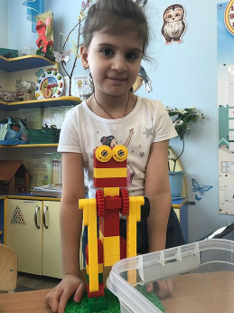
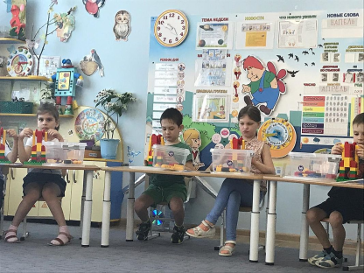
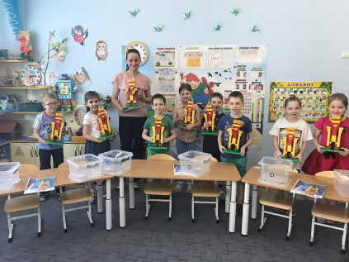

Slide 8
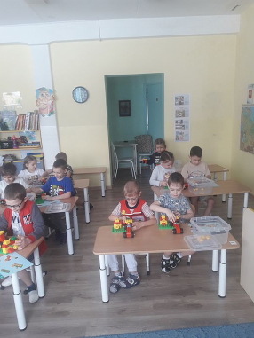
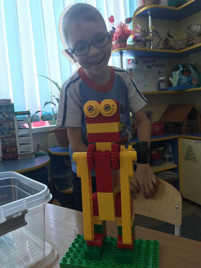
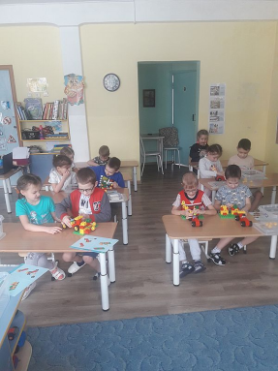

Slide 9
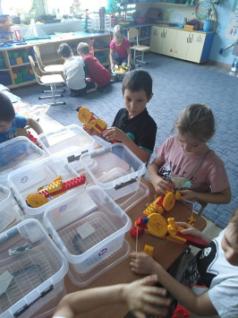
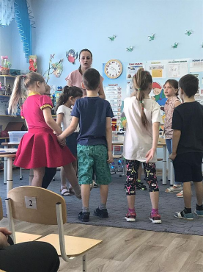
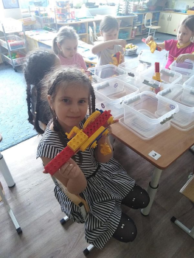

Slide 10
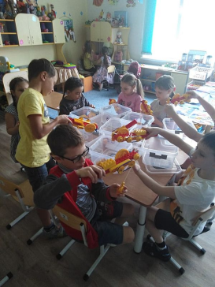
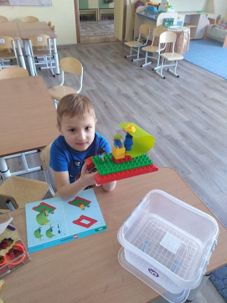
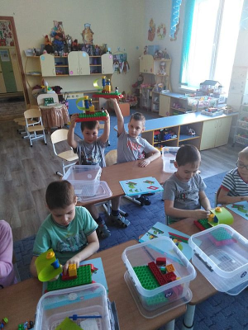

Slide 11
